Slide 1
УРОК ПО МОТИВАМ СКАЗКИ
«По щучьему велению»
С использованием компьютерных технологий»
По теме «Сложение и вычитание натуральных чисел»
5 класс
Урок обобщения и закрепления знаний
Учитель Груненкова В.С.
МОУ «Зареченская ООШ»

Slide 2
ДЕВИЗ УРОКА «Учиться можно только весело… Чтобы переваривать знания, надо поглощать их с аппетитом»
Франс А.

Slide 3
ЦЕЛЬ УРОКА
-образовательные- обобщить и систематизировать знания по теме;
-развивающие- через решения задач развивать творческую и мыслительную деятельность учащихся, самостоятельность, гибкость, формировать умение четко и ясно излагать свои мысли.
-воспитательные- прививать интерес к математике, воспитывать веру в свои силы, учить коллективной и самостоятельной работе

Slide 4
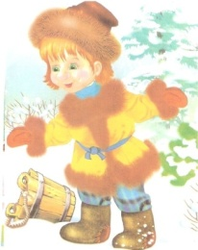
ХОД УРОКА
В некотором царстве, в некотором государстве жили - были старик со старухой и три их сына. Старшие хозяйственные, сноровистые, только вот в учебе далеко не пошли. Младший же – Емелюшка – учился в далеком городе. С детства он полюбил решать примеры да задачи.

Slide 5
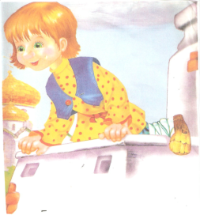
Решает он их день – деньской и даже поздней ноченькой. Приехал на каникулы Емелюшка домой, а дома – то все работают от зари до зари. Емеля же на печи сидит, задачи решает, всю печь формулами исписал.
Посмотрим, какие это он формулы написал, поможем ему их дополнить и дадим название каждой.

Slide 6
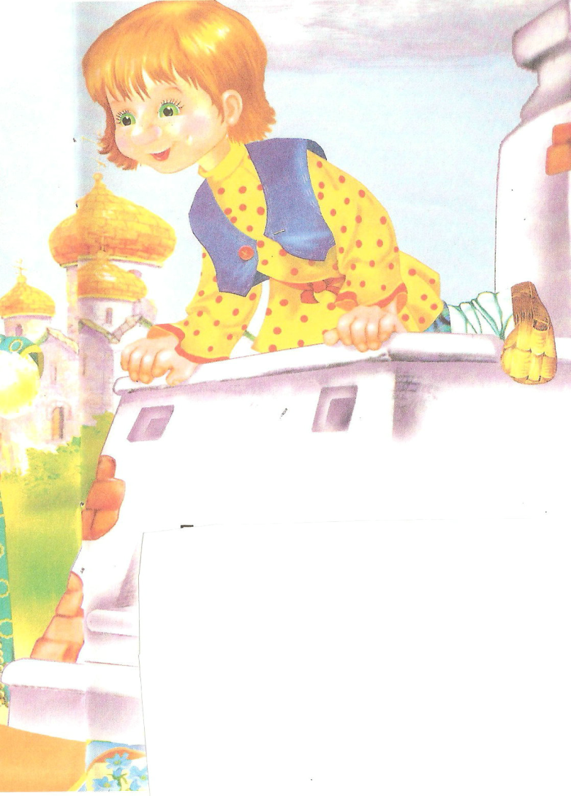
a + b
a+(b + c)
(a + b)-c
a+0
a-a
a-(b + c)
a -0
(a + b)-c

Slide 7
a +b =b + a
Переместительное свойство сложения
a+(b + c) =(a+ b)+c = a + b + c
Сочетательное свойство сложения
a + 0 = 0+a = a
Свойство нуля при сложении
a-(b+ c) = a – b - c
Свойство вычитания суммы из числа
(a+b)-c=a+(b-c)
Свойство вычитания числа из суммы
(a+b)-c=(a-c) +b
Свойство вычитания числа из суммы
a-0=a
Свойство 0 при вычитании
a-a = 0
Свойство 0 при вычитании

Slide 8
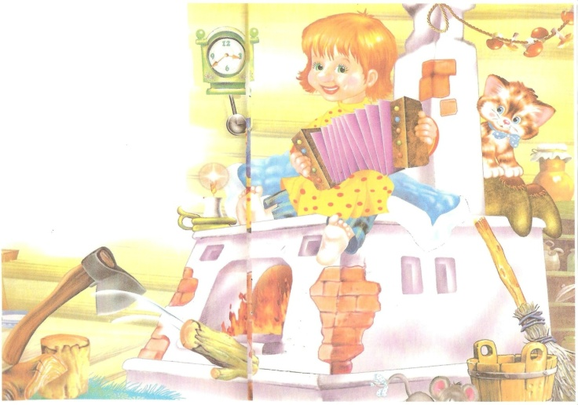
Едет Емеля на печи, рассуждает,
надо память развивать и
вычислительные навыки
Устные упражнения.
(выполни действия и составь слово)
72:8 + 2×5 =
8×8 - 7×9 =
6×3 +2 =
56: 8 ×3 =
64: 8 + 40 : 4 =
45 : 9 + 30 :3 =
Т | А | С | Н | Р | У
20 | 1 | 19 | 15 | 18 | 21

Slide 9
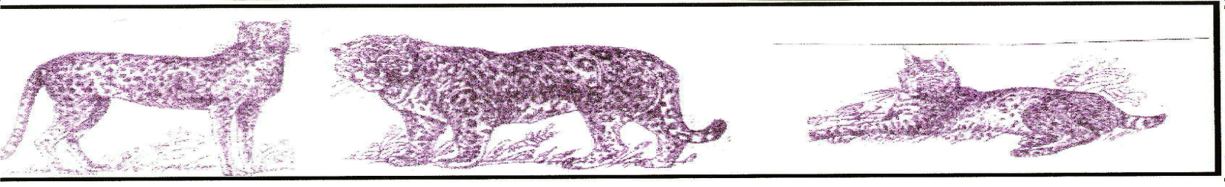
МИНИ УСТНАЯ КОНТРОЛЬНАЯ РАБОТА
Гепард – 12 Ягуар – 5 Рысь – 10
+30
:3
+15
:9
60
Какой из кошек поклонялись древние индейцы?

Slide 10
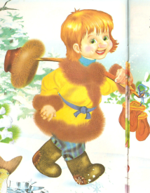
Просят невестки : «Сходил бы ты. Емелюшка , за водой.»
Делать нечего, пошел Емеля на речку. Набрал воды, хотел уже идти назад, да решил порыбачить. Вытащил щуку.

Slide 11

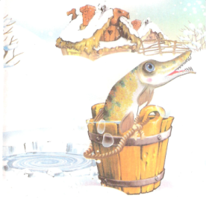
Заговорила щука человечьим голосом: «Не губи меня, Емелюшка, отпусти назад в реку – мало нас, щук сейчас в реке, а таких, как я – математических, - одна. К тому же у меня детки малые.

Slide 12
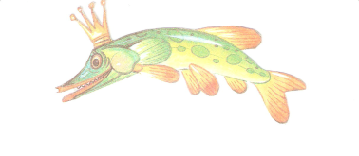
А за это тебе подарю свои волшебные математические чешуйки. Как решишь все задания, так и подготовишься к контрольной работе.

Slide 13
ПРИМЕРЫ КАРТОЧЕК
Реши уравнение:
X + 32 =68
76 – y = 24
Вычисли,
выбирая
удобный порядок
действий:
7231+1437+563
(964+479)-264
На отрезке DE=25см отметили точку L такую, что DL=19 см, и точку P такую, что PE = 17 см. Найдите длину отрезка LP.
Найди значение
выражения:
c-n. Если c=80.n=30
340+k – 240 , если k=87
Реши задачу
с помощью уравнения:
В санатории 97
отдыхающих. После
того как несколько
человек уехали на
экскурсию, в санатории
осталось 78 отдыхающих
Сколько отдыхающих уехало
на экскурсию?

Slide 14

Минутка отдыха
Волшебный сон.
Реснички опускаются…
Глазки закрываются…
Сном волшебным засыпаем…
Дышится легко… ровно… глубоко…
Наши руки отдыхают….
Отдыхают… Засыпают…
Шея не напряжена
И рассла- бле-на…
Губы чуть приоткрываются….
Дышится легко… ровно…глубоко…
Мы спокойно отдыхаем…
Сном волшебным засыпаем….
Хорошо нам отдыхать!
Но пора уже вставать!
Крепче кулачки сжимаем.
Их повыше поднимаем.
Потянулись! Улыбнулись!
Всем открыть глаза и встать!

Slide 15
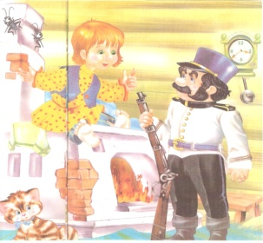
Только справился Емеля с заданием щуки. В доме появился царский гонец. Царь просит приехать к нему во дворец, так как его дочь , царевна, плачет горючими слезами, не может она написать математический диктант

Slide 16
Словарный диктант:
Запишите, как называются:
Числа, которые складывают.
Число, которое получается в результате вычитания чисел
Число, которое вычитают.
Сумма длин сторон многоугольника.
Свойство сложения 5+7=7+5
Действие, с помощью которого по сумме и одному из слагаемых находят другое слагаемое.
Число, которое вычитают.
Число, которое получают в результате сложения.

Slide 17
Позанимался с царевной Емеля и поехал в лес за дровами. Подъехал к лесу, а въехать в него не может. «Реши уравнения, зашумели деревья, тогда и пропустим.
(y+14)-89 =90
(44- y) – 13 = 27
Решил Емеля уравнения, нарубил дров, дрова сами в сани сложились и веревкой перевязались.

Slide 18
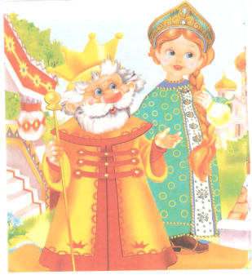
Едет Емеля назад, около царского
дворца гостей знатных видимо –невидимо. Подъехал он на своей исписанной формулами печи и видит: стоит на крыльце царевна Несмеяна и предлагает математический кроссворд всем, кто хочет на ней жениться. А гости хоть и важные, но математику плохо знают. Емеля же быстро ответил на все вопросы.
А вы ребята?

Slide 19
РЕФЛЕКСИЯ
Как вы оцениваете свою работу на уроке?
Готовы ли вы к контрольной работе?

